Slide 1
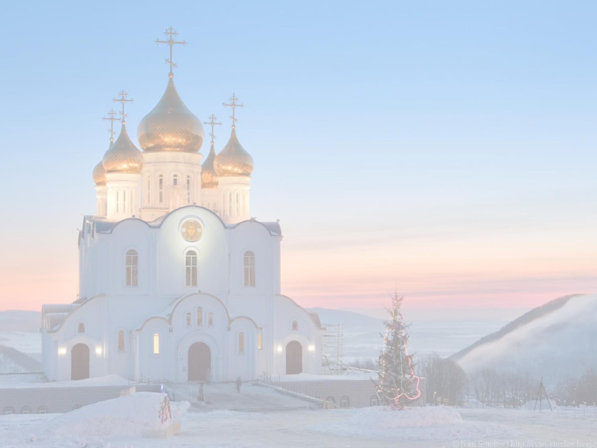
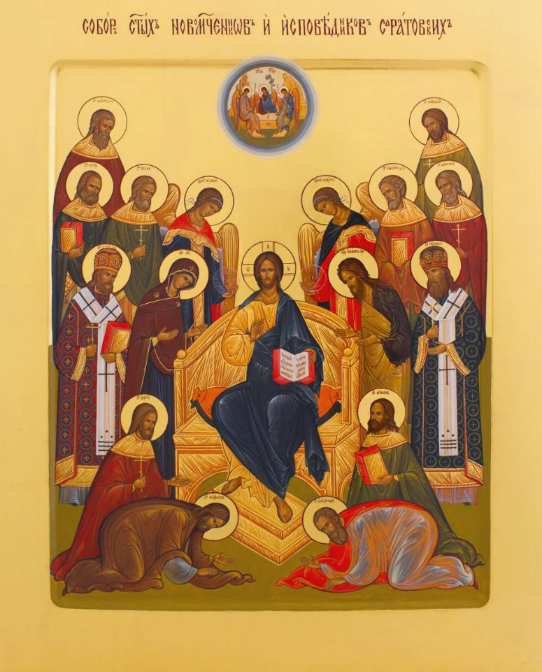
Собор святых новомучеников и исповедников Саратовских

Slide 2
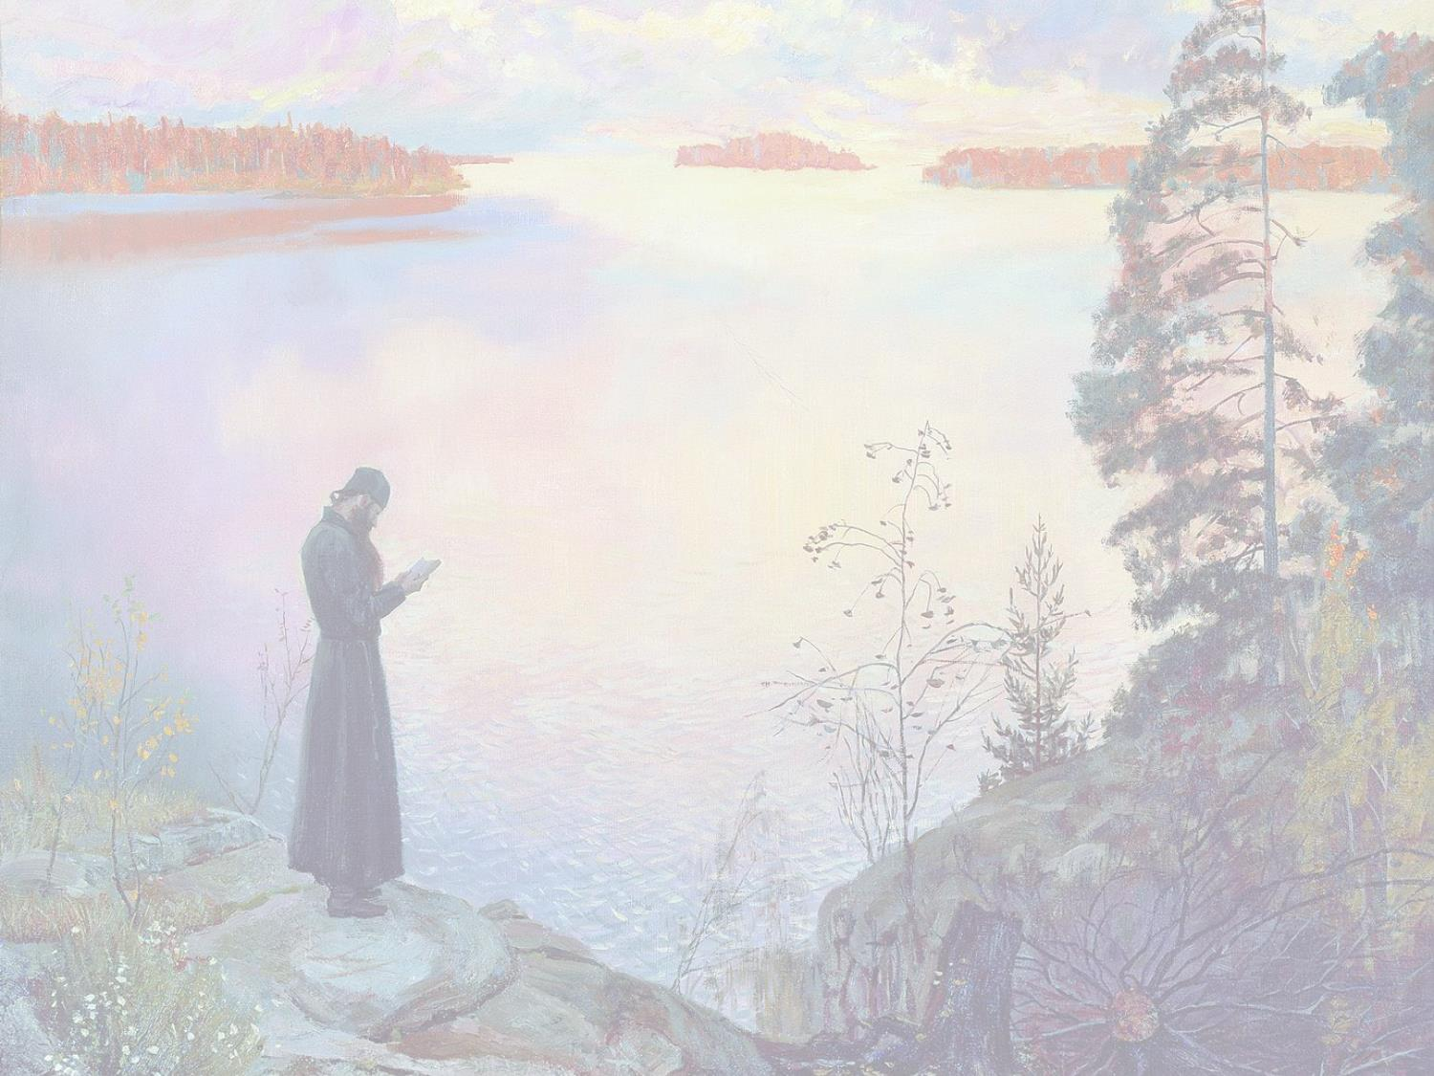
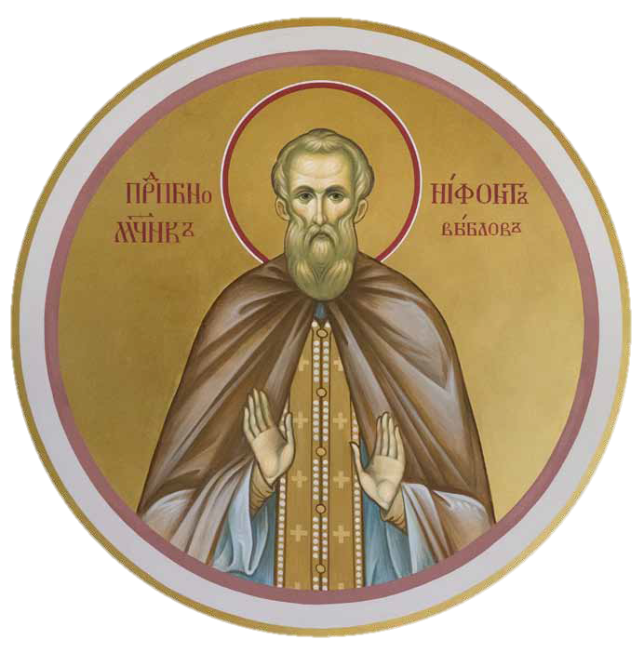
Житие преподобномученика
Нифонта (Выблова)
иеромонаха

Slide 3
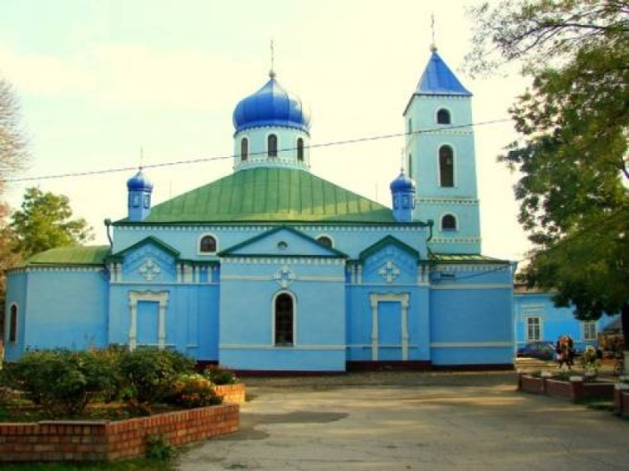
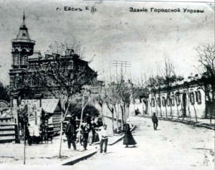
Иеромонах Нифонт (в миру Николай Григорьевич Выблов) родился 30 ноября 1882г в портовом городе Ейске Кубанской области (ныне в Краснодарском крае)
Отец его был крестьянин села Александрово – Донского Павловского уезда Воронежской губернии Григорий Андреевич Выблов
Крестили его
1 декабря в Михаило – Архангельском соборе
Семья имела свой хутор и занималась сельским хозяйством
Мать – Серафима Трофимовна

Slide 4
Когда будущему отцу Нифонту исполнилось десять лет, родители отдали его учиться в двухклассную Ейскую сельскую школу, которую он окончил в 1894 году. Затем он стал помогать по хозяйству отцу. Отец его умер, когда юноше исполнилось семнадцать лет, и с этого времени они остались хозяйствовать вдвоем с младшим братом.
В 1913 году будущий иеромонах Нифонт переехал в село Подлесное Хвалынского уезда Саратовской губернии к известному в этих местах миссионеру иеромонаху Антонию (Винникову), который заведовал миссионерской школой,а также был его духовным отцом.

Slide 5
В том же году, утвердившись в решении вступить на иноческий путь, он поступил в Свято – Троицкий миссионерский мужской монастырь в г.Хвалынске.
В 1914г был пострижен в монашество с именем Нифонт и хиротонисан в сан иеромонаха.

Slide 6
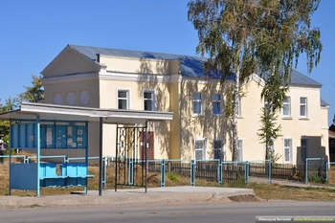
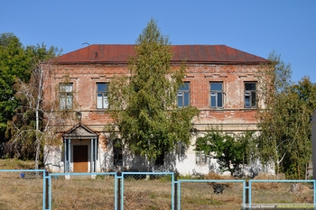
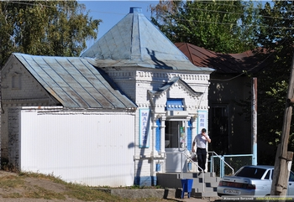
Здание храма Свято – Троицкого
мужского монастыря. Справа ещё угадывается алтарная часть
Постройки Свято – Троицкого
Мужского монастыря, вторая половина ХIХ века
Монастырская часовня, занятая под магазин.

Slide 7
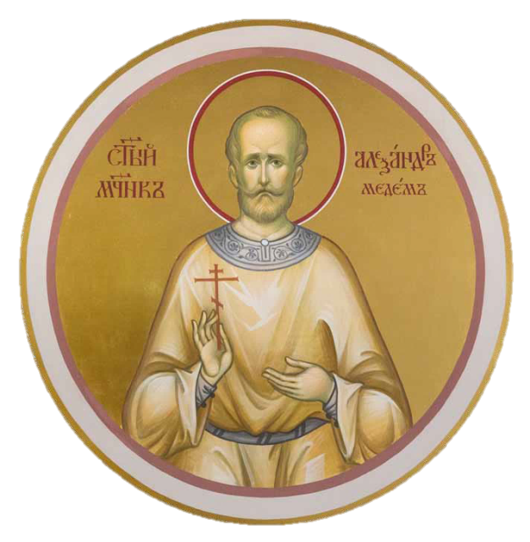
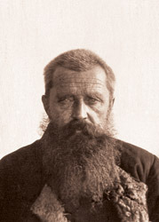
В 1923-1924гг иеромонах Нифонт знакомится в монастыре с членом церковного совета обители графом Александром фон Медемом.
Святой мученик
Александр
Медем
1925г иеромонах Нифонт назначен служить в деревянном Михаило – Архангельском храме села Берёзовый Хутор Вольского уезда Саратовской губернии,который образовался между селами Адоевщина и Дворянская Терешка (ныне р.п.Радищево, Ульяновской области.)

Slide 8
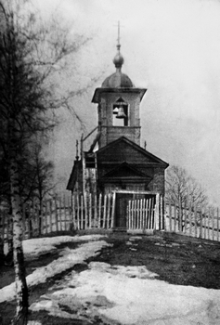
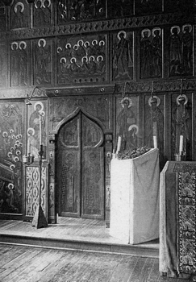
Несмотря на перевод о. Нифонт продолжает приезжать в Хвалынск в
Сергиевский скит Свято – Троицкого монастыря и
читает проповеди, пользовавшиеся популярностью у прихожан.

Slide 9
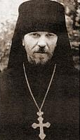
В 1925г известный духовный писатель архимандрит Тихон (Агриков; в схиме Пантелеимон) познакомился с иеромонахом Нифонтом, когда ему было 8 лет
О преподобном Нифонте он вспоминал так: «Особое влияние имел на меня и на
всю нашу семью один святой жизни иеромонах, по имени Нифонт. Он вначале был
в монастыре, потом его перевели на приход – небольшой хутор, от нас километрах
двенадцати. Этот святой батюшка бывал и в нашем доме.Про него ходили дивные слухи. Он исцелял болезни, прогонял бесов, восставлял недужных. На своих духовных чад он смотрел необыкновенно добрыми глазами, чистыми как лазурь неба.
Святой он был человек, я его очень боялся, смотрел на него как на Господа, прошло уже 40 лет, а я все помню батюшку Нифонта и глубоко уверен, что живу
только его святыми молитвами. Да и священство-то получил только по его великому ходатайству. Святой был батюшка. Несомненно. А смерть его была какая!»

Slide 10
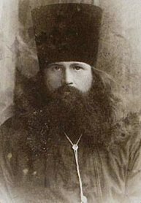
В 1927году иеромонах Нифонт по требованию настоятеля архимандрита Анатолия (Белоусова) вернулся в монастырь и жил там до 1930года
После разгона монастыря пастырь вернулся на свой прежний приход в селе Березовый Хутор,где прослужил до дня своего ареста.
В 1929году он дважды ездил к своему духовному отцу,иеромонаху Антонию (Винникову),в село Подлесное.
В марте 1929г он некоторое время жил в Сызрани,куда приехал для лечения
28 декабря 1930г,в Неделю святых праотец его арестовали вместе с гостившим у него духовным отцом иеромонахом Антонием (Винниковым).
Священники были увезены в тюрьму в город Сызрань.

Slide 11
Из воспоминаний:
Схиархимандрит Пантелеимон (Агриков): «За то, что к нему шло много народу, его изолировали - посадили в Сызранскую городскую тюрьму с уголовниками. Они смеялись над ним, издевались, поедали все передачи, что приносили ему.Да, видимо ,он и сам, если что имел, все отдавал им. Тихий был, безответный, беззащитный. Настоящий агнец …
Незадолго до его смерти мы с мамой пришли к нему в тюрьму. Пришли за шестьдесят километров пешком по грязи, в дождь, ночью. Принесли ему «пышков» деревенских, «лепешек» сушеных, передали в проходную, а также маленькую записочку. И вот минут через двадцать в одном окне четвертого этажа тюрьмы открылась форточка, показалась рука и помахала нам. Мама долго плакала а я – не помню, наверное только смотрел. А вот сейчас ,вспоминая, плачу.»

Slide 12
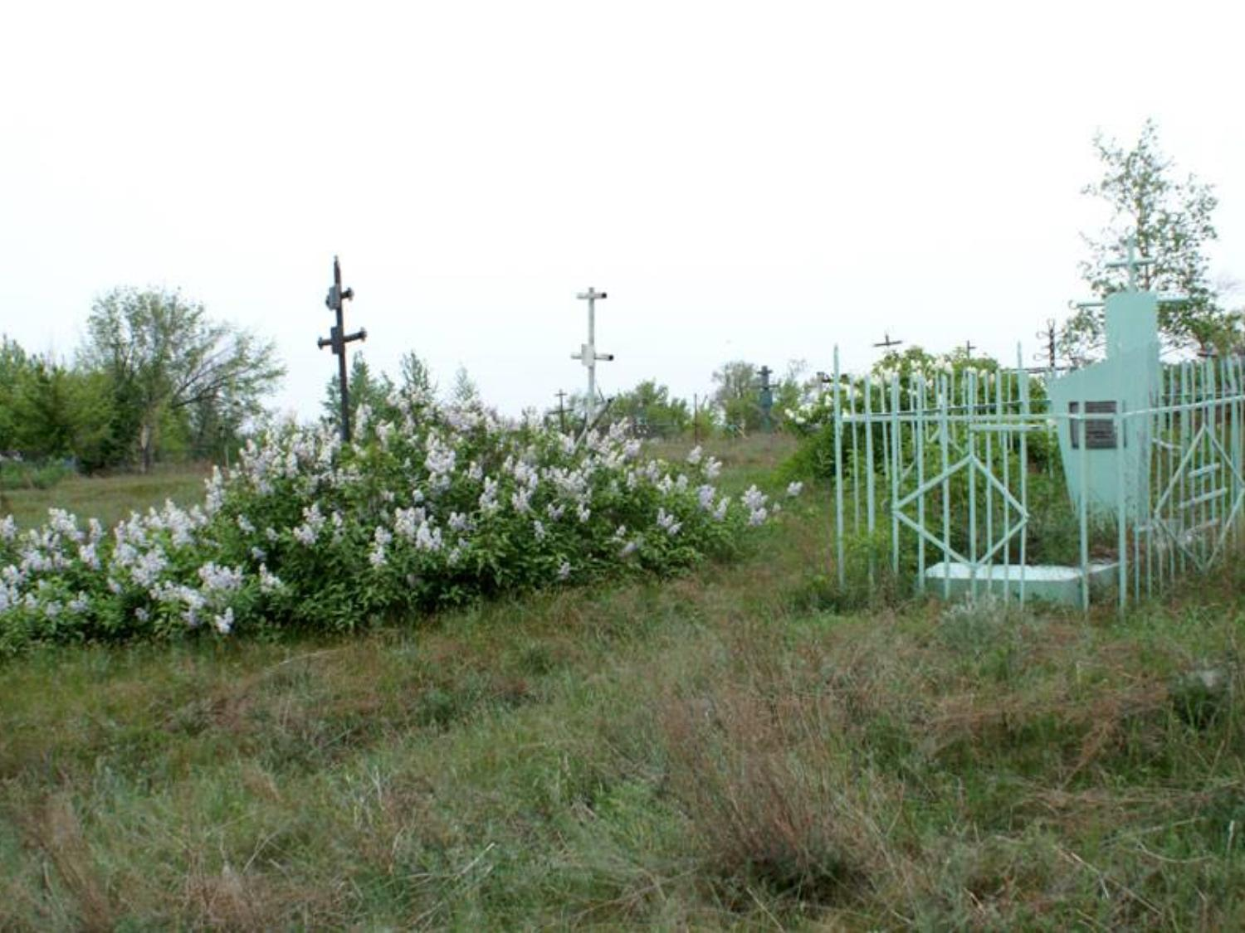
Допрошенный следователем ,иеромонах Нифонт виновным себя не признал.
Скончался 30 августа 1931г в половине десятого утра в Сызранском домзаке «от порока сердца»
Захоронен в общей яме.

Slide 13
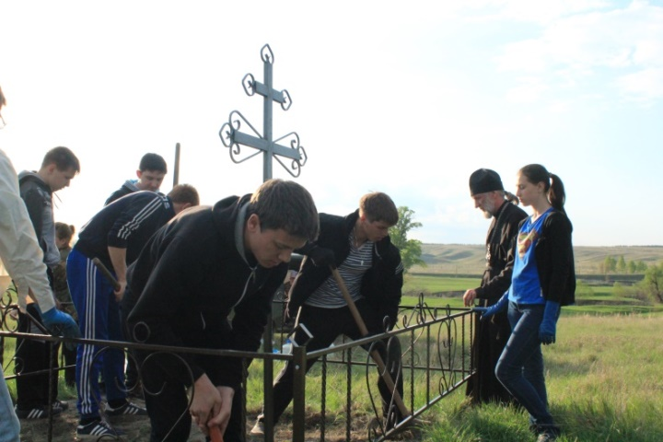
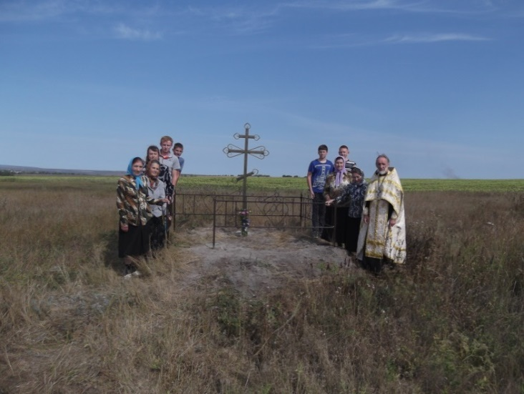
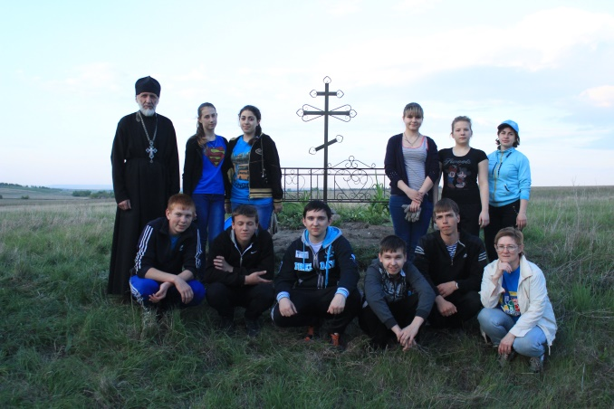
О том, что здесь когда – то жили люди, напоминает лишь старое кладбище и кое- где торчащие колышки.
Однако о своей малой родине помнят прежние хуторяне. С их помощью было найдено место, где стояла церковь. И теплым солнечным днем 25 августа десять человек из Радищева во главе со священником Николаем Левановым – потрудились и поставили крест на месте бывшего алтаря.. Потом отец Николай прослужил молебен с чином освящения Поклонного креста.
Легкий ветерок разносил по округе чтение и пение, обращенные к Господу, Пресвятой Богородице, Святителю Николаю, преподобномученику Нифонту и всем святым, а сердца молившихся, словно на звуки невидимого колокола, отзывались каким- то особенным волнением, чувством благоговения и надежды, что в этом благодатном, ныне запустевшем месте когда- нибудь снова возродится жизнь, и снова во благо людям послужат плодородные земли, родники, пруды. Ведь от того, что было, остался Неугасающий след.

Slide 14
